Slide 1

Retos para mujeres y niñas en movilidad ante la pandemia de COVID 19 por: Movimiento Internacional de la Cruz Roja y la Media Luna Roja

Slide 2









SERVICIOS BÁSICOS DE SALUD EN EL CONTEXTO DE LA PANDEMIA COVID-19
Entrega de kits de bioseguridad y distribución de material con recomendaciones de autocuidado para la prevención de COVID-19, incluyendo albergues
Servicios de atención pre-hospitalaria y atención médica de emegencias
Atención psicosocial con énfasis en mujeres, niñas y adolescentes.
Derivación segura de los Sistemas Nacionales de Salud o atención médica epecializada con organizaciones socias
Ayuda humanitaria
Jornadas de promoción y protección de la salud enfocadas en las poblaciones en situación de movilidad (ferias integrales de la salud)
Elaboración y distribución de materiales de sensibilización/formación y prevención en salud y migración, especialmente durante la pandemia COVID-19.
Adecuación de espacios físicos propios para la atención de personas migrantes en context de la pandemia COVID-19 y como apoyo a otras organizaciones locales / nacionales
Diplomado en migración, Género y Salud, en colaboración con la UES y Médicos del Mundo (en el Salvador, con posibilidades de regionalizarlo)
https://go.ifrc.org/regions/1#operations

Slide 3
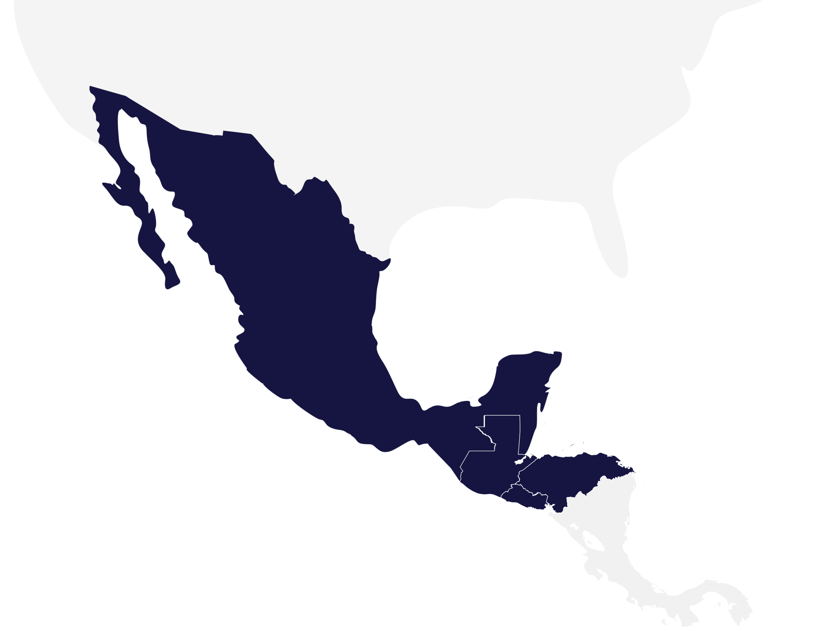
DE ENERO AL MES DE AGOSTO DE 2021 SE HAN ATENDIDO UN TOTAL DE:
CR MEXICANA
43,324 personas migrantes, en condiciones de tránsito y retorno de las cuales el 21% son mujeres y niñas.
PAISES | MENORES DE 18 | MAYORES DE 18 | TOTAL
México | 983 | 8,923 | 9,906
Guatemala | 1,695 | 3,795 | 5,490
Honduras | 136 | 3,025 | 3,161
El Salvador | 2,467 | 2,828 | 5,295
TOTAL | 5,281 | 18,571 | 23,852
CR SALVADOREÑA
5,295 personas en situación de desplazamiento forzado interno y migrantes en retorno de las cuales el 56% son mujeres y niñas.
CR HONDUREÑA
31,059 personas migrantes, en condiciones de tránsito y retorno de las cuales el 10.18% son mujeres y niñas.
CR GUATEMALTECA
28,106 personas migrantes, en condiciones de tránsito y retorno de las cuales el 20% son mujeres y niñas.

Slide 4
Retos/Necesidades GENERALES que identificamos como Cruz Roja en el acceso a salud (incluyendo acceso a vacunación) de mujeres, adolescentes y niñas en el contexto de pandemia COVID-19.
Disponibilidad de servicios
Acceso a servicios
Uso de servicios
Retos/Necesidades ESPECÍFICAS que identificamos como Cruz Roja en el acceso a salud (incluyendo acceso a vacunación) de mujeres, adolescentes y niñas en el contexto de pandemia COVID-19.
Fomentar el fortalecimiento de la institucionalidad pública para el diseño e implementación de mecanismos de atención en salud a la población migrante y desplazada, a través de estrategias de coordinación interinstitucional y atendiendo a la afectación diferencial de la migración forzada por violencia en las mujeres, adolescentes y niñas.
Mejorar la gestión del conocimiento sobre los fenómenos migratorios y de desplazamiento interno a causa de la violencia y sus impactos en la salud física y mental, desde un enfoque de género, diversidad e inclusión social.
Mejorar el acceso de la población migrante y desplazada a servicios de atención y acompañamiento a más largo plazo para la restitución de sus derechos, atendiendo a sus necesidades específicas de salud.

Slide 5
MENSAJES CLAVE
Trabajar en una respuesta eficaz y coordinada donde las propias personas migrantes, la sociedad civil, las autoridades de todos los países implicados y la comunidad internacional trabajen de la mano para garantizar que quienes migran reciban un trato digno y vean protegidos sus derechos.
Brindar un trato digno a las personas migrantes es un imperativo humanitario.
Las medidas tomadas para controlar al COVID-19 deben estar en cumplimiento del derecho internacional.
Las mujeres y niñas migrantes, incluyendo refugiadas, son un grupo especialmente vulnerable durante la migración y frente al COVID-19 lo que incrementa sus necesidades humanitarias.
El MICR recomienda reforzar el enfoque de seguridad humana en la gestión de la movilidad y dar una respuesta eficaz a las necesidades que plantean las circunstancias y condiciones que lesionan la vida e integridad de las poblaciones migrantes, con el fin de reducir los factores de riesgo.

